Slide 1
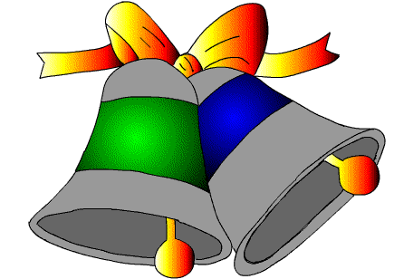
ЯДС 2 клас
Інтегрована тема
«Ідеї. Винаходи. Відкриття»
Хто вони - винахідники?

Slide 2

Привітання
Доброго ранку!
Доброго дня!
Зичимо щастя усім і добра!

Slide 3

Обмін інформацією
Як народжуються винаходи?
Хто їх знаходить?

Slide 4
Винахідники і винаходи

Slide 5
Щоденні новини
Дата …
Місяць…
Сьогодні…(день тижня).
Який день тижня за порядком?
Яка сьогодні погода?
Опади…

Slide 6
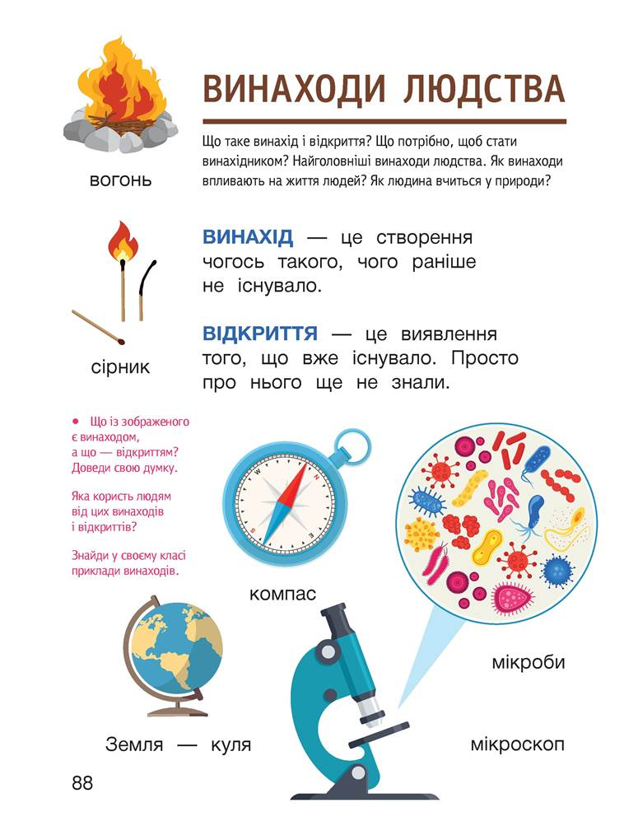
Винаходи людства

Slide 7
Запиши слова з довідки у дві колонки
Винаходи Відкриття
__________________ ___________________
__________________ ___________________
__________________ ___________________
___________________ ___________________
___________________ ___________________
___________________ ___________________
Слова для довідки: Марс, зорі, велосипед, сила тяжіння, мікроскоп, пеніцилін, дзеркало, розетка, рух планет, ножиці.

Slide 8
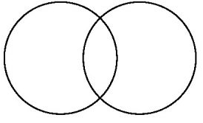
Визначте спільне і відмінне між винаходом і відкриття.
Винахід Відкриття

Slide 9

Як Мішковинка була “дорослою”

Slide 10
- Чи можна Мішковинку назвати винахідницею? Обґрунтуй свою думку.
- Поясни значення прислів’я “Хвальби — повні торби, а в торбах нема нічого".
- Про яку винахідницю дізналися з твору?
- Що вона винайшла?

Slide 11

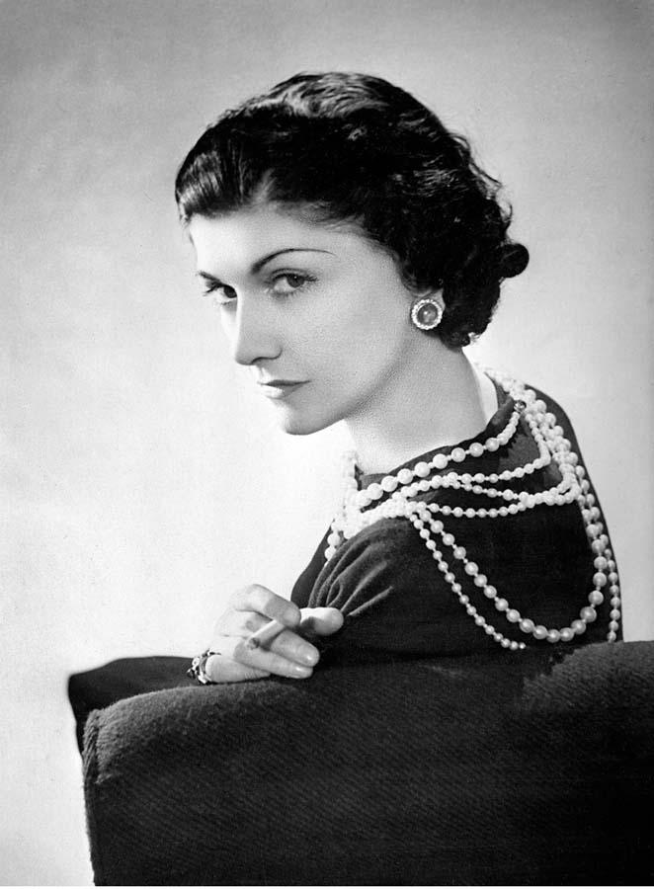
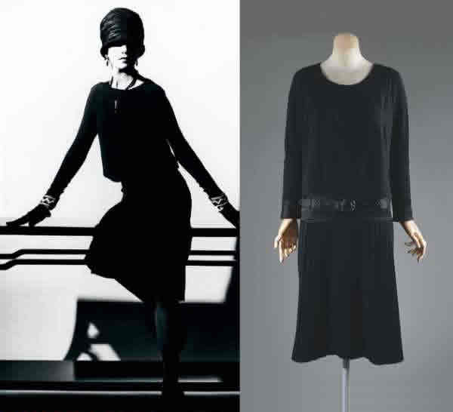

Коко Шанель
- Ким була Коко Шанель?
- Який одяг вона винайшла?
Найяскравішим її винаходами – були маленьке чорне плаття та парфуми.

Slide 12
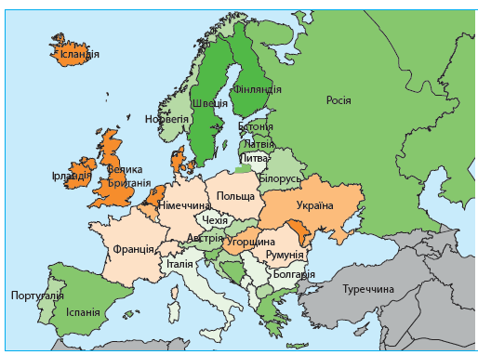
- У якій країні мешкала знаменита Коко Шанель?
- Розгляньте карту. Знайдіть на ній країну Франція.
- Яке місто є столицею Франції?

Slide 13



Slide 14

Вправа «Юні модельєри»
1-ша група. Розповісти, як одягнеться Наталка для прогулянки містом.
2-га група. Розповісти, як одягнеться Роман на спортивний майданчик.
3-тя група. Розповісти, як одягнуться Світланка та Андрійко на святковий урок присвячений Україні.

Slide 15
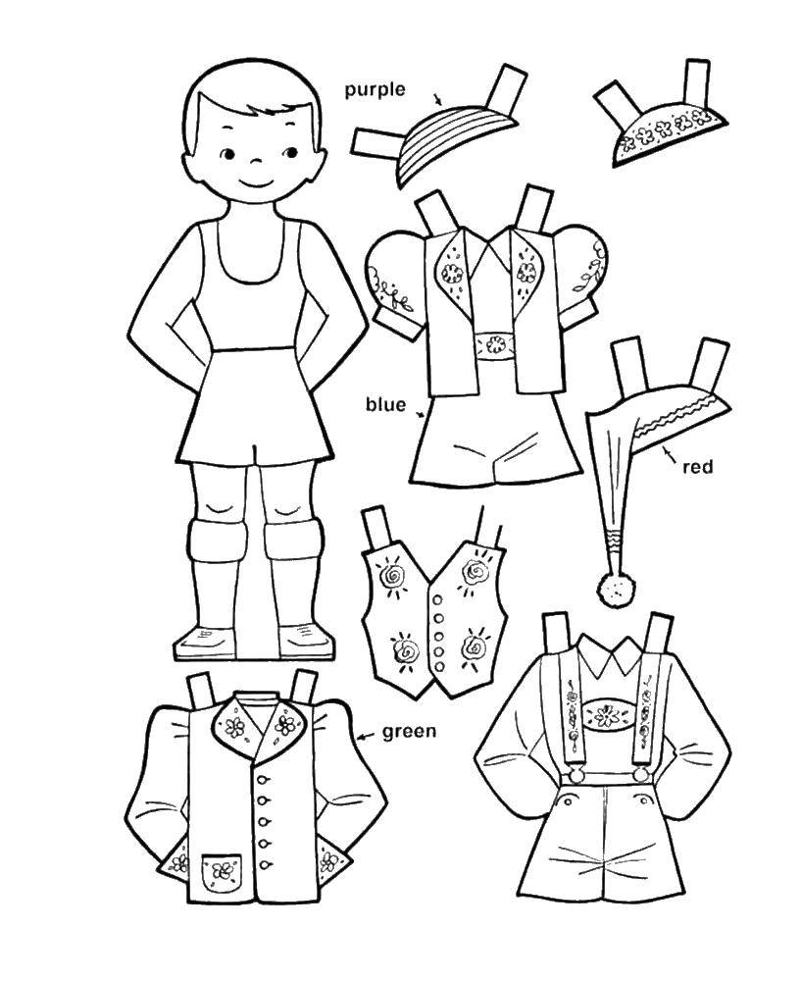
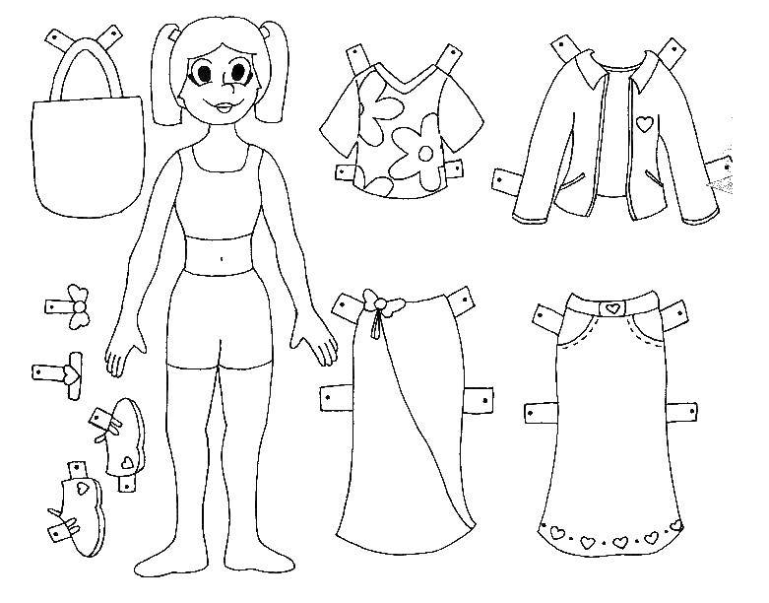
Робота в уявній «Майстерні модельєрів»

Slide 16
Гра “Зайвий предмет”
Магазин «Головні убори» - хустка, шапка, чоботи, кепка. Що зайве?
Магазин «Верхній одяг» - куртка, шуба, капелюх, пальто. Що зайве?
Магазині «Нижня білизна» - труси, футболки, шкарпетки, шарфи. Що зайве?
Магазин «Взуття» - туфлі, чоботи, шкарпетки, ботинки. Що зайве?
Магазин «Спортивний одяг» - спортивний костюм, плаття, кросівки. Що зайве?

Slide 17
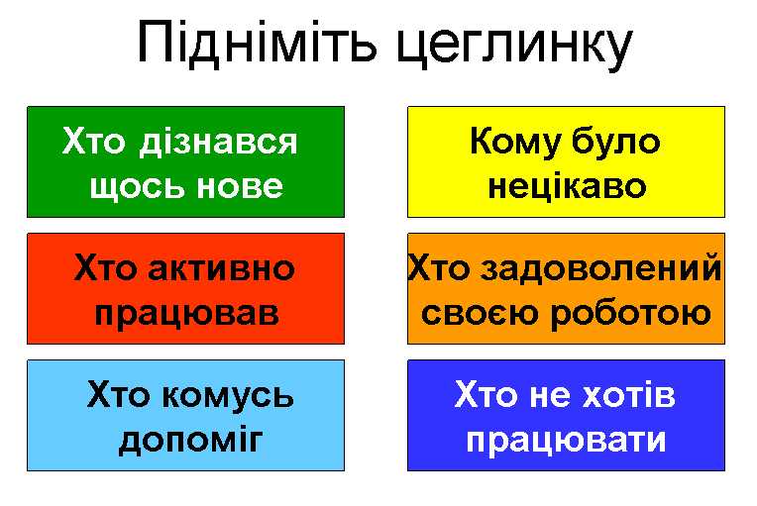
Оцініть свою роботу на уроці

